Slide 2
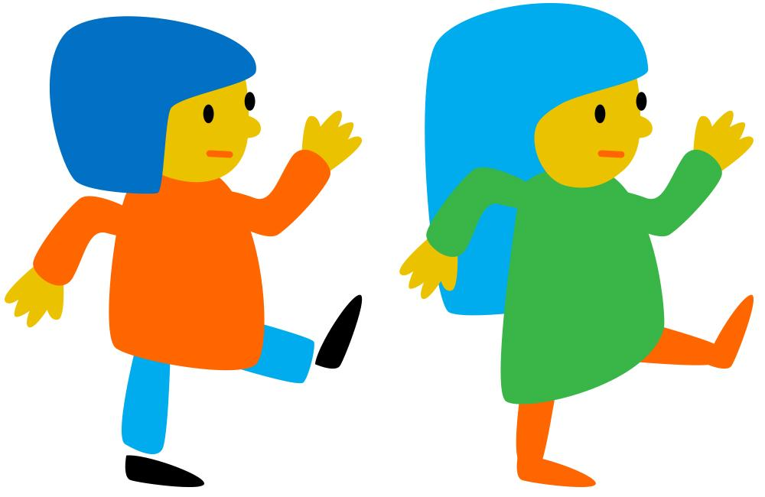
Lopen als een robot

Slide 3
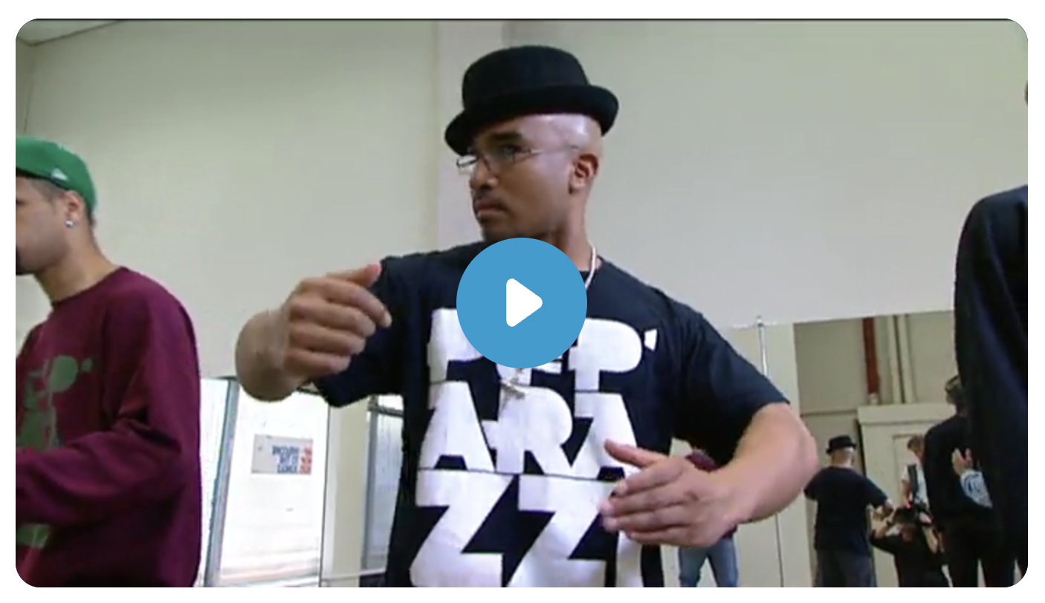

Slide 4
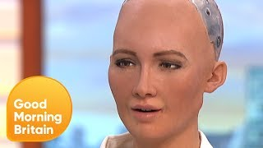

Slide 5
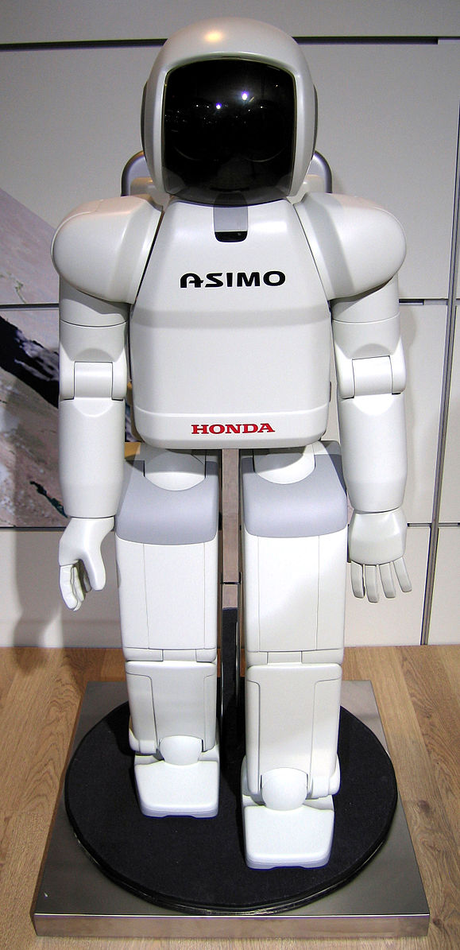
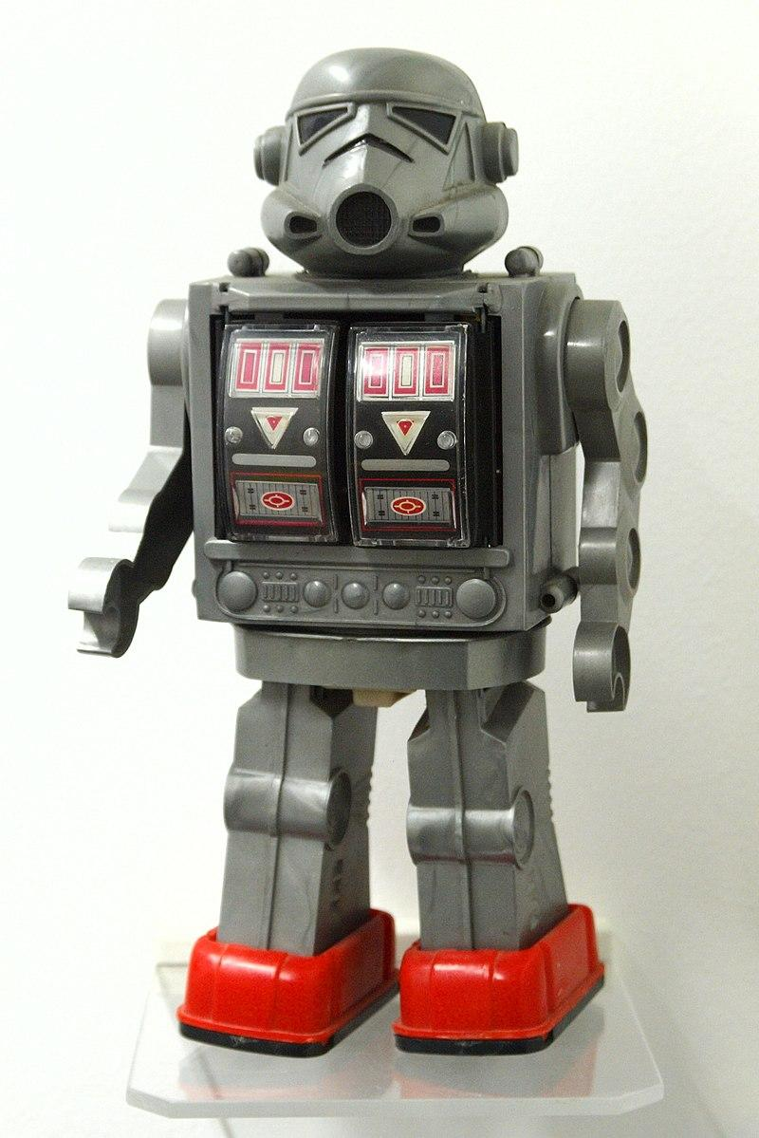
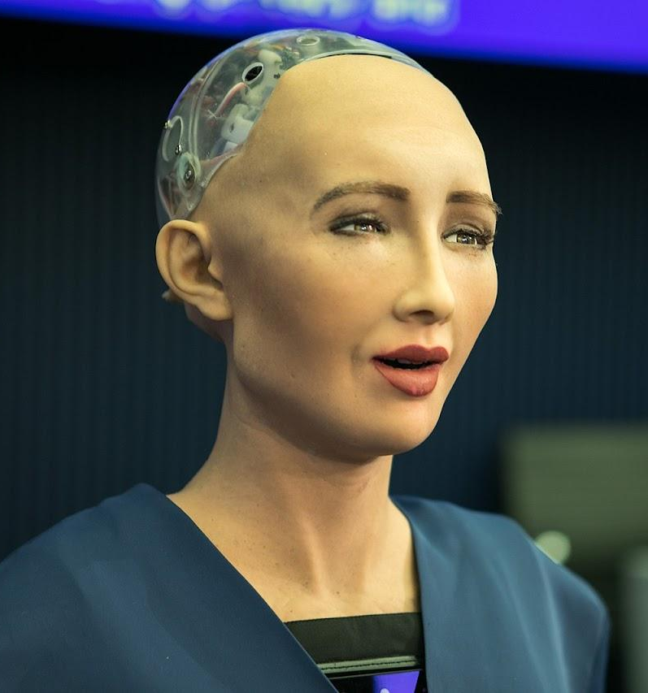
Kies een robot
Bron: ITU Pictures via Wikimedia Commons
Honda ASIMO
Bron: LSDSL
Bron: Bullenwächter

Slide 6
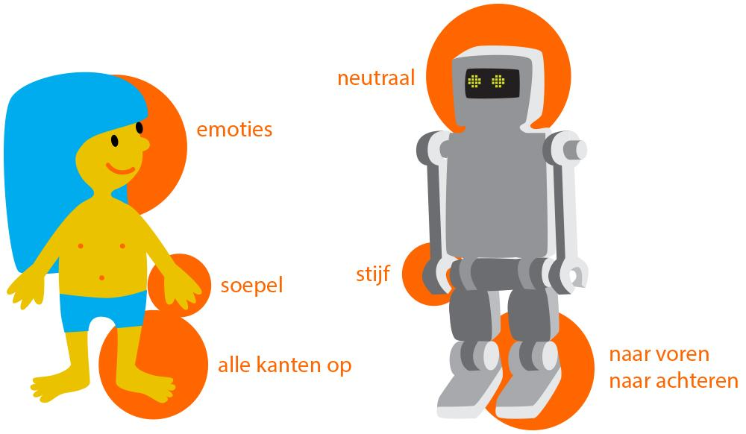
Mens of robot?

Slide 7
In de robotfabriek

Slide 8
In de robotfabriek

Slide 9
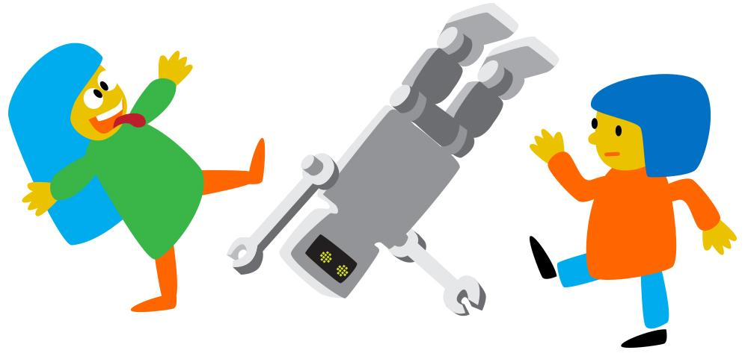
Nu weten we hoe robots lopen

